Slide 1
Notes:
Den här presentationen syftar till att introducera Chefoskopet för en ledningsgrupp eller en samverkansgrupp. Den kan – men behöver inte - användas med målet är att ta beslut om Chefoskopet är intressant att använda som stöd för att undersöka och utveckla chefernas arbetsmiljö.
Lycka till!
Om du har synpunkter, kontakta gärna fraga@suntarbetsliv.se.

Slide 3
Notes:
Föreningen Suntarbetsliv drivs av fack och arbetsgivare tillsammans. Suntarbetsliv vänder sig till kommuner, regioner och kommunala företag med kostnadsfria stöd och verktyg för att förbättra arbetsmiljön. Fokus är att ge stöd till chefer och skyddsombud som i samverkan arbetar med att förebygga risker och främja en god arbetsmiljö. Medarbetare och övriga nivåer involveras. HR kan ge stöd i arbetet.
Allt material finns på Suntarbetslivs webbplats suntarbetsliv.se.

Slide 4
Notes:
De fackliga organisationerna och arbetsgivarnas organisationer i kommuner, regioner och kommunala företag står bakom Suntarbetsliv och därmed alla verktyg och utbildningar som erbjuds.

Slide 5
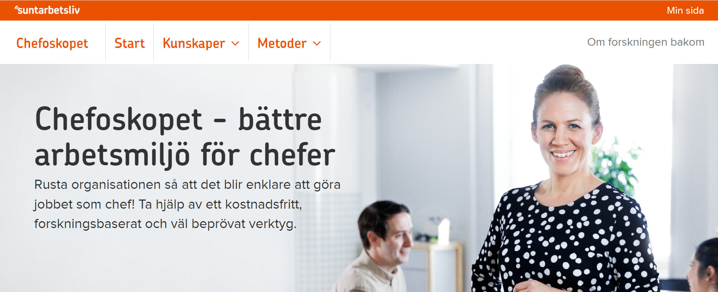
Notes:
Chefoskopet är ett forskningsbaserat stöd för att förbättra arbetsmiljön för våra chefer.
Chefoskopet är verktyg från Suntarbetsliv. Det ger stöd i att få syn på och förbättra chefers organisatoriska förutsättningar. Verktyget har två delar, Kunskaper och Metoder. Ledningen arbetar med Kunskaper och i Metoder involveras de verksamhetsnära cheferna. Ledningen deltar eftersom det är ofta där beslut om organisationen fattas och prioriteringar görs.
Varför Chefoskopet och varför just nu? Vi – och alla kommuner och regioner - står inför stora utmaningar (till exempel kompetensförsörjning, hög chefs- och personalomsättning, sjukfrånvaro och demografisk utveckling med ökad andel äldre personer och färre i arbetsför ålder). Samtidigt kännetecknas sektorn av högt engagemang och meningsfullt arbete.
En god arbetsmiljö och verksamhetsutveckling är viktigt för att vi ska vara en attraktiv arbetsgivare med friska arbetsplatser. En del av arbetsmiljön handlar om att skapa en ändamålsenlig och robust organisation där våra chefer kan utföra sina uppdrag på ett effektivt sätt och må bra. Det är strategiskt betydelsefullt för chefen och medarbetarna, arbetsmiljön och våra verksamheters kvalitet.

Slide 6
Notes:
Ett sätt att utveckla chefers arbetsmiljö är att systematiskt undersöka och förbättra den organisatoriska arbetsmiljön. Man kan säga att en chef sällan är bättre än den organisation som han eller hon verkar i. Med hjälp av perspektivet organisatoriska förutsättningar kan vi få insikter som kompletterar bilden av chefens individuella förutsättningar. För att få med alla på tåget i det här perspektivet, så behöver ni - övergripande ledning och i viss mån även politiker eller styrelse - vara med i lärandet. Det är ni som till stor del har mandat över beslut och prioriteringar om anpassningar i organisationen.
Vad är då organisatoriska förutsättningar för chefer? Några exempel: Det kan handla om chefens tillgång till administrativt stöd och andra stödfunktioner, hur chefsuppdraget är formulerat och dialogen med närmsta chef om det, antal medarbetare per chef, verksamhetens geografiska spridning, om strukturer för kommunikation i organisationen med mera.
För att få reda på lite mer ska vi se en film med Annika Härenstam och Lisa Björk, forskare i forskningsprojektet Chefios (Chef, Hälsa, Effektivitet, Förutsättningar i Offentlig Sektor). Forskningen visade att många chefer i välfärdssektorn saknade viktiga organisatoriska förutsättningar för att kunna göra ett bra jobb och må bra samtidigt.

Slide 7
Notes:
Filmen ”Om organisatoriska förutsättningar” tar 5 min (klicka på play-knappen).
Filmen finns också i Chefoskopets del Kunskaper/Förstå.

Slide 8
Från individ- till organisationsperspektiv
Chefoskopet
Notes:
Så som forskarna berättade i filmen, så är en av de viktigaste aspekter vi behöver ha med oss i arbetet med chefers förutsättningar, det organisatoriska perspektivet.
Den första aspekten handlar om att skifta perspektiv, från individ till organisation. Med verktyget får ni metoder som bidrar till att fokusera på organisatoriska förutsättningar för chefer. Ett sätt att börja är att man pratar om de här perspektiven. I Chefoskopet finns stöd för det i form av aktiviteter och frågeställningar.

Slide 9
Organisatoriska förutsättningar för chefer
Chefoskopet
Chefsuppdraget
Mål och organisation
Arbetsledning
Stöd i arbetet
Notes:
Den andra aspekten. Vilka frågor handlar det om? I Chefoskopet talar vi om fyra kategorier:
Chefsuppdraget; chefsuppdragets omfattning och tydlighet, befogenheter och handlingsutrymme.
Mål och organisation; grad av samsyn kring vilka mål som är möjliga att nå, förankring av mål i organisationen, målens koppling till prioriteringar och resurser, grad av samsyn kring hur organisationen fungerar.
Arbetsledning; antal medarbetare per chef, om verksamheten är geografiskt spridd eller sammanhållen, tillgång till medarbetare med rätt kompetens som också stannar, förväntningar på chefens tillgänglighet.
Stöd i arbetet; tillgång till expertstöd som HR, ekonomi, Företagshälsovård, IT-support, om det finns mötesplatser för dialog mellan chefer/medarbetare, mötesplatser för dialog mellan chefer/beslutsfattare, om chefen har uppdragsdialog med sin närmaste chef.
När vi börjar prata om och skapar samsyn om vad begreppen står för – då börjar vi få ett språk för att tala om samma saker.

Slide 10
Chefens nyckelposition
Chefoskopet
STRATEGISK NIVÅ
OPERATIV NIVÅ
OPERATIV
NIVÅ
Notes:
Den tredje aspekten. Våra chefer har en nyckelposition mellan den strategiska nivån där beslut fattas och den operativa nivån där det praktiska vardagsarbetet utförs. När det här fungerar och de här nivåerna förstår varandra och kommunicerar väl, finns förutsättningar för ett närvarande ledarskap och en väl fungerande verksamhet.
Vi ska se en kort film om det.

Slide 11
Notes:
Filmen Chefens nyckelposition tar 1,5 min (klicka på play-knappen).
Filmen finns också i Chefoskopets del Kunskaper/Förstå.

Slide 12
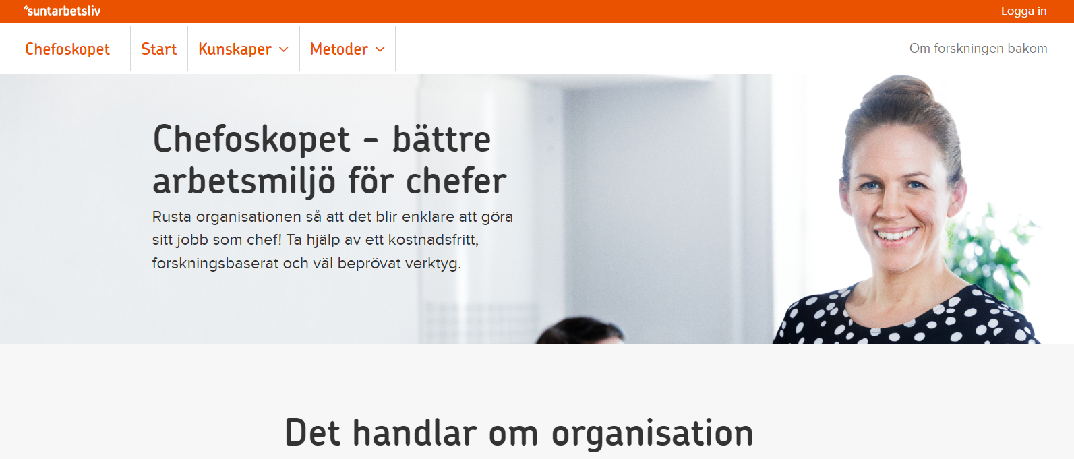
BYT skärmdump till nya landningssidan!
Notes:
Och det är det här Chefoskopet handlar om (sammanfatta huvudbudskapen från filmen)... Hur jobbar man med Chefoskopet då?
Det viktiga är att börja med att jobba med förankring i högsta ledning innan man kartlägger chefernas förutsättningar. Verktyget innehåller allt en organisation behöver i en systematisk utvecklingsprocess för att förstå och utveckla sina chefers förutsättningar. Verktyget består av två huvuddelar: Kunskaper (klicka fram ringen) och Metoder (klicka fram ringen) . Om man vill läsa mer om forskningen, så finns det en sida uppe till höger i verktyget (klicka fram pilen).

Slide 13
Övergripande process
Chefoskopet
Hur har cheferna det?
Vad gör cheferna?
Hur ser kommunikations-vägar och stöd ut?
Handlingsplaner på olika nivåer i organisationen
Vad är organisatoriska förutsättningar?
Samsyn
Gemensamt språk
Kunskap
Insikter
Kart-lägga
Åtgärder
Goda organisatoriska förutsättningar
Notes:
Den övergripande pedagogiska processen som Chefoskopet bygger på handlar om att ett lärande behöver ske utifrån kunskaper (vad är organisatoriska förutsättningar) (klicka fram) i forskningen tillsammans med reflektion och dialog i grupp (som bidrar till ett gemensamt språk och samsyn), vilket leder till vissa insikter (klicka fram) . Dessa insikter är en viktig grund för att sedan kartläggningens resultat (klicka fram) ska kunna landa i relevanta åtgärder (handlingsplaner) (klicka fram) , så att cheferna får goda förutsättningar för sitt jobb.
Den här bilden med pilen sammanfattar processen på en övergripande nivå och vad varje steg ska leda till.
Den övergripande processen som Chefoskopet bygger på handlar om att ett lärande behöver ske - utifrån kunskaper i forskningen - tillsammans med reflektion i grupp som leder till vissa insikter. Dessa insikter är en viktig grund för att kartläggningens nulägesbild ska kunna landa i relevanta åtgärder, så att cheferna får goda förutsättningar för sitt uppdrag.
I Chefoskopet finns stöd för varje steg i processen. Allt material finns i verktyget.

Slide 14
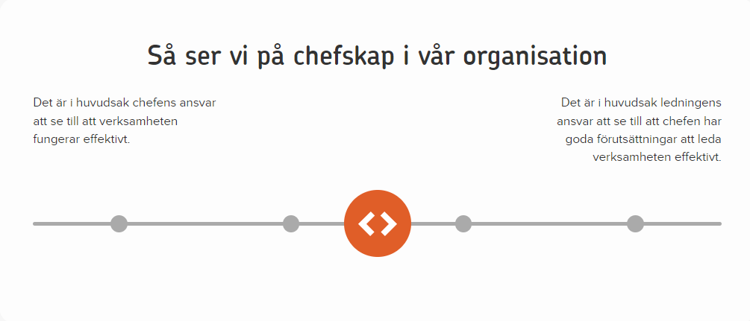
Centrala frågor att arbeta med tillsammans
Notes:
Här är ett exempel på en aktivitet ur Chefoskopet där ledningsgruppen på övergripande nivå för en dialog om hur de ser på chefskap i den egna organisationen. Syftet är att för att få igång reflektion och dialog och ord och begrepp som gör det enklare att prata om perspektivet organisatoriska förutsättningar.
Exemplet är taget från Chefoskopets Kunskaper/Förstå.

Slide 15
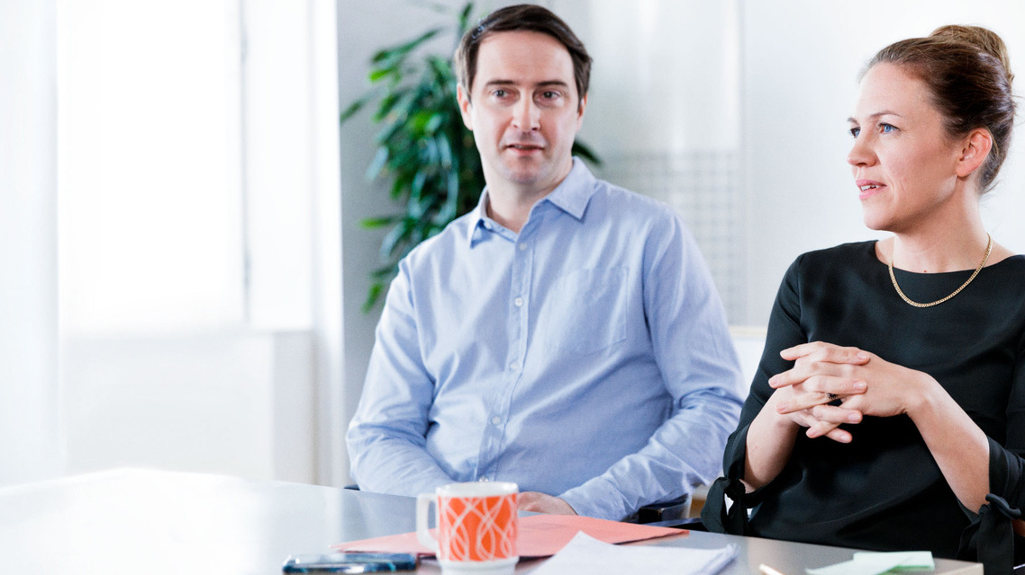
Ta reda på fakta: Vilka är våra chefers organisatoriska förutsättningar?
Notes:
När ledningen har arbetat med Kunskapsdelen är det dags att ta redan på fakta om hur våra chefer har det, vad de gör och hur kommunikationsvägarna mellan strategisk och operativ nivå ser ut och fungerar. Chefoskopet ger stöd för det i delen Metoder.

Slide 16
Metoder för att skapa nulägesbild
Chefoskopet
Inventera behov
Formulär + analysstöd
Kartlägga
Enkät Hur har cheferna det? + aktivitet
Loggbok Vad gör cheferna? + aktivitet
Aktivitet Kommunikationsvägar och stöd
Dela värld
Stöd för resultatsammanställning
Aktivitet Dela värld
Åtgärda och följ upp
Stöd att ta fram och följa upp handlingsplan med åtgärder
Notes:
Det faktabaserade nuläget tas fram i fyra steg. I Inventeringen samlar vi ihop de fakta som finns och gör en analys. Det kan ge vägledning om var vi ska börja, t ex om vi ska börja kartlägga i en förvaltning eller om vi ska kartlägga i flera/alla förvaltningar. Kartläggningen genomförs bland de verksamhetsnära cheferna. Därefter tittar ledningsgruppen och chefsgruppen tillsammans på resultatet av kartläggningen. Nästa steg blir åtgärder, handlingsplan och uppföljning.
Inventera behov
Formulär: samla in fakta + analysstöd (antal anställda, chefskvot, antal chefsnivåer, arbetstidens förläggning, verksamhetens lokalisering mm)
Tre kartläggningsmetoder
Enkät: Hur har cheferna det? + Gruppaktivitet: Krav och resurser
Enkät: Vad gör cheferna? + Gruppaktivitet: Arbetstidens fördelning
Gruppaktivitet: Kommunikationsvägar och stöd
Dela värld
Stöd för resultatsammanställning
Gruppaktivitet: Dela värld OBS! Här tar vi med övergripande ledning och politiker igen, tillsammans med cheferna!
Åtgärda och följa upp
Gruppaktiviteter: Ta fram en handlingsplan + Följ upp handlingsplanen

Slide 17
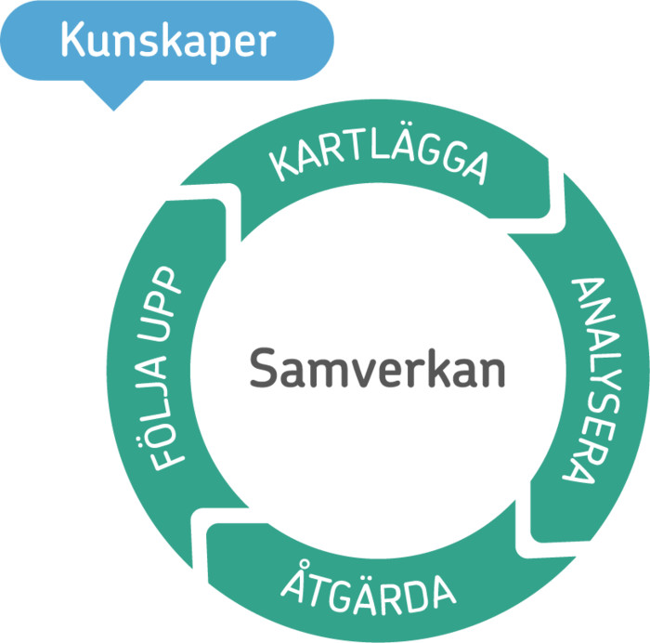
Systematiskt arbetssätt
Chefoskopet
Notes:
Med Chefoskopet som stöd får vi ett systematiskt och forskningsbaserat stöd för att utveckla våra chefers organisatoriska förutsättningar. Det är kostnadsfritt och är väl beprövat. Chefoskopet stöttar steg för steg i en arbetsprocess, som påminner om systematiskt arbetsmiljöarbete (SAM).

Slide 18
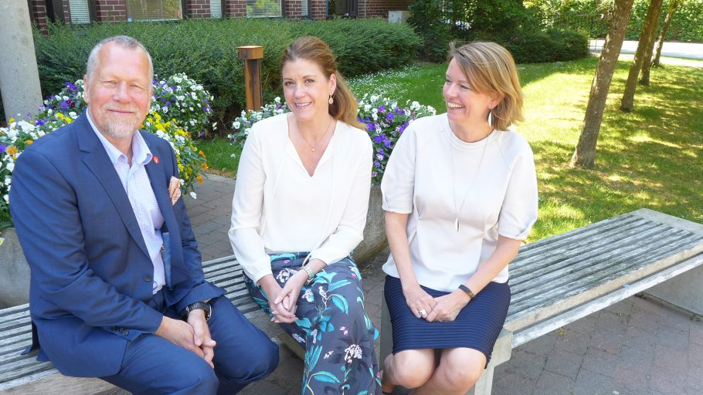
”Vi får begrepp och ett gemensamt språk och det ger samsyn och förbättrad dialog. Det blir struktur i arbetet.”
Ledningsgrupperna i Kävlinge, Burlöv och Lomma
Notes:
Vad säger de som har använt Chefoskopet? Ledningsgrupperna i Kävlinge, Burlöv och Lomma använde sig av Chefoskopet och fick igång dialogen om chefers organisatoriska förutsättningar och om synen på chefskap. De upplevde att Chefoskopet gav dem bättre struktur i arbetet, vilket gjorde att arbetet tog dem framåt och jobbet blev gjort. Det stannade inte vid att enbart prata om det, utan också komma fram till hur det ser ut hos dem och vilka förändringar som behövdes göras.
I citatet ovan finns en länk till en artikel om kommunernas erfarenheter.

Slide 19
Notes:
En av de organisationer som har använt Chefoskopet är Bollebygds kommun. Här berättar både Kommunchef, HR-chef samt enhetschefer och medarbetare om deras erfarenheter av att arbeta med Chefoskopet.
Filmen är ca 5 min (klicka på play-knappen).
Filmen finns också på Chefoskopets första sida.

Slide 20
Exempel på tidplan
Chefoskopet
ÅR | MÅNAD | AKTIVITET | TID | LEDNINGS-GRUPPEN | VERKSAMHETS-NÄRA CHEFER OCH NÄRMSTA CHEF | HR
1 | Januari | Förstå | 2 tim | 
 | Februari | Utforska | 2 tim | 
 | Mar | Förändra | 2 tim | 
 | April | Ev. Inventera behov |  |  |  | 
 | Maj | Kartlägga – Krav och resurser | 2 tim/grupp |  | 
 | Juni | Kartlägga – Arbetstidens fördelning | 2 tim/grupp |  | 
 | September | Kartlägga – Kommunikationsvägar och stöd | 2 tim/grupp |  | 
 | Oktober | Dela värld | 2 tim |  | 
2 | November | Handlingsplaner med åtgärder | 1,5 tim |  | 
2 | Januari → | Följa upp | 30 min → |  | 
Notes:
En vanlig fråga är Hur lång tid tar det? Att genomföra Chefoskopet brukar ta 6-12 månader i kalendertid. Från förankring till att ta fram åtgärder. De som har använt Chefoskopet vittnar om att det är meningsfull och väl investerad tid.
Vilka personer deltar och hur mycket tid behöver de lägga? - Den övergripande ledningen har 3–5 gruppaktiviteter à cirka 2 timmar.
- Verksamhetsnära chefer besvarar 2 enkäter och deltar i 4 gruppaktiviteter à cirka 2 timmar, tillsammans med sin närmaste chef.
- Processägare och processledare lägger tid mellan aktiviteterna, både före och efter varje aktivitet. Processledaren stämmer av löpande med processägaren.
Hur ska man hitta tiden? Många aktiviteter i Chefoskopet går att genomföra på redan inbokade möten. När processen är klar så brukar det visa sig att man har frigjort tid tack vare tydligare prioriteringar och beslut om att fördela och utnyttja resurserna bättre. En del börjar med att göra Chefoskopet i en eller två förvaltningar först. Andra tar hela organisationen på en gång. Det kan bero på organisationens storlek och antal chefer.

Slide 21
Nästa steg
Chefoskopet
Är det här något för oss att använda?
Hur går vi vidare?
Utse person som tar fram förslag på upplägg
Notes:
Är vi redo för att bestämma om vi ska gå vidare och använda Chefoskopet? Vad är nästa steg?

Slide 22
Notes:
Syftet är att vi vill skapa en robust organisation där chefer kan göra ett bra jobb, trivas och bidra till verksamhetsmålen. Om chefens arbetsmiljö är god så påverkar det medarbetarnas arbetsmiljö och i förlängningen också elever/brukare/patienter.
Extra material:
Klicka på bilden, där finns länk till artiklar om organisationer som arbetar med Chefoskopet som stöd.
https://www.suntarbetsliv.se/sok/?query=chefoskopet&refinementList%5Btypes%5D%5B%5D=S%C3%A5+g%C3%B6r+andra&_page=1&utm_source=web&utm_medium=ppt (scrolla ner så syns även nyare artiklar)

Slide 23
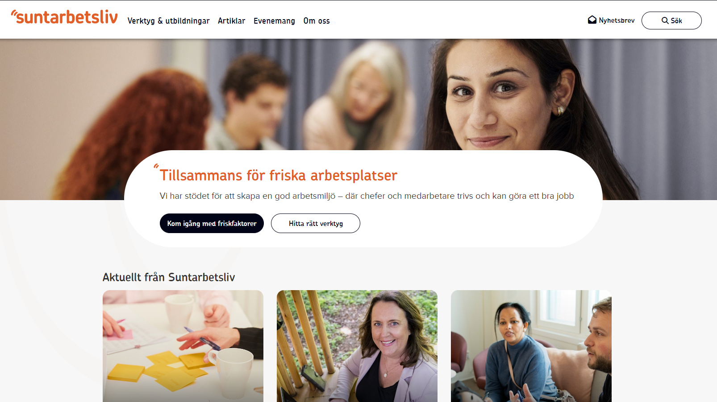
Notes:
Suntarbetsliv har till uppgift att samla in kunskaper om hur man kan jobba förebyggande, främjande och rehabiliterande och sedan göra denna kunskap tillgänglig och användbar på arbetsplatserna.
Detta görs på olika sätt:
(KLICK) Verktyg och utbildningar, dvs olika stöd för arbetsmiljöarbetet.
(KLICK) Artiklar med tips och inspiration från hur andra gör samt senaste nytt från forskning.
(KLICK) Seminarier, föreläsningar och workshops.

Slide 24
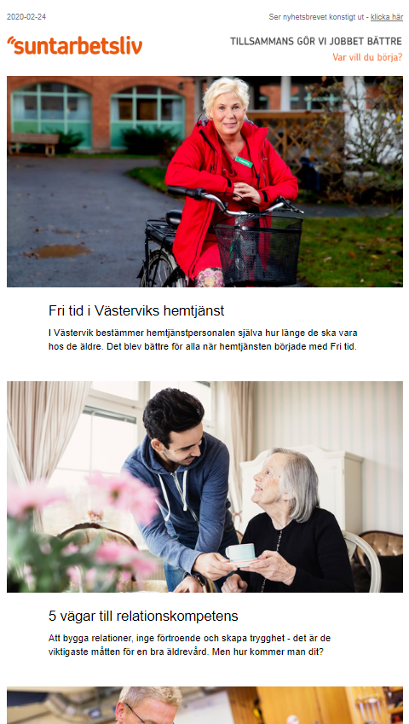
Prenumerera på nyhetsbrevet
suntarbetsliv.se/nyhetsbrev
Följ och dela
Notes:
Följ oss genom att prenumerera på nyhetsbrevet. Det kommer en gång i veckan och samlar de senaste artiklarna.
På suntarbetsliv.se hittar du stöd och inspiration i ditt arbete för hållbara och attraktiva arbetsplatser!

Slide 25
Håll dig uppdaterad
Om Suntarbetsliv
Prenumerera på suntarbetsliv.se/nyhetsbrev
Följ oss i våra sociala kanaler
Notes:
Följ Suntarbetsliv genom att prenumerera på nyhetsbrevet. Det kommer en gång i veckan och samlar de senaste artiklarna.
Du kan också följa i sociala kanaler.

